Slide 1
计算机网络技术
王宇新
大连理工大学

Slide 2
第五章 传输层协议与传输层软件编程方法
第四节 TCP滑动窗口与差错控制

Slide 3
TCP差错控制的设计思想
TCP协议的设计特点：
应用进程将数据作为一个字节流发送，没有长度限制。依靠TCP连接顺序传送字节流，没有差错、丢失与重复。
IP分组在传输过程中出错不可避免，TCP必须提供差错控制。
TCP差错控制的实现方法：
校验和（差错检测）、确认和超时重传。

Slide 4
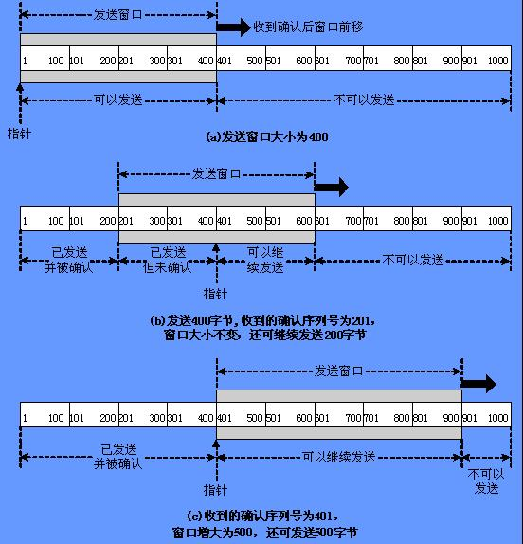
一、滑动窗口
TCP协议使用以字节为单位的滑动窗口协议 (sliding-windows protocol) 来控制字节流的发送、接收与重传。
Notes:
TCP使用两个缓存和一个窗口控制字节流的传输；字节流分成段，打包成TCP报文一起传送、一起确认。

Slide 5
传输的字节流的状态分类
…
38
37
36
35
34
33
32
31
30
29
28
27
26
25
24
23
22
21
20
19
18
17
16
…
第4类
第3类
第2类
第1类
尚未发送，
且接收方没有
做好准备
尚未发送，但接
收端已准备好接收
已发送且被确认
已发送，但没有被确认
(19个字节)
字节流传输方向
Notes:
怎样控制字节流的传输呢？

Slide 6
发送窗口与可用窗口
可用窗口，6字节
已发送窗口，9字节
发送窗口左边界
发送窗口右边界
…
38
37
36
35
34
33
32
31
30
29
28
27
26
25
24
23
22
21
20
19
18
17
16
…
第4类. 尚未发送，且接收方没有做好准备
第3类. 尚未发送，但接收端已准备好接收
第1类
第2类
已发送，但没有被确认
已发送且被确认
发送窗口，15字节
Notes:
随着数据传输，字节流的状态是不断变化的。窗口就开始滑动。已发送：右边界左移。已发送，没确认：不出窗口，以备重传；接收方没做好准备=没有接收缓冲区空间。

Slide 7
窗口发送与字节类型的变化
1. 发送可用窗口字节数后字节分类与窗口的变化
已发送窗口已全部用完，
可用窗口（第3类）字节数为0
发送窗口左边界
发送窗口右边界
…
38
37
36
35
34
33
32
31
30
29
28
27
26
25
24
23
22
21
20
19
18
17
16
…
第4类
第2类
第1类
发送窗口，15字节

Slide 8
2. 处理确认并滑动发送窗口
可用窗口，7字节
已发送窗口，8字节
发送窗口左边界
发送窗口右边界
…
44
43
42
41
40
39
38
37
36
35
34
33
32
31
30
29
28
27
26
25
24
23
22
…
第
4
类
第
3
类
第
2
类
第
1
类
发送窗口，15字节
Notes:
最关键处理确认。

Slide 9
TCP滑动窗口协议的特点
TCP使用发送与接收缓冲区，以及滑动窗口机制控制TCP连接上的数据传输；
TCP滑动窗口是面向字节的，它可以起到差错控制与流量控制的作用；
接收方可以在任何时候发送确认，窗口大小可以由接收方根据需要增大或减小；
Notes:
发送窗口值不能够超过接收窗口值，发送方根据自身的状况，根据接收到的窗口信息发送字节流，不一定要发送整个窗口大小的数据。

Slide 10
二、选择重发策略
因报文段丢失，接收字节流序号不连续的例子。

Slide 11
接收字节流序号不连续的处理方法
1. 拉回方式
在丢失第2个报文段时，不管之后的报文段是否已经正确接收，从第2个报文段第一个字节序号为151开始，重发所有的4个报文段；
拉回方式效率很低。
Notes:
拉回原始状态。

Slide 12
2. 选择重发方式( selective ACK, SACK )
接收端收到与前面接收的字节流序号不连续时，如果这些字节的序号都在接收窗口之内，则首先接收这些字节，然后将丢失的字节流序号通知发送方，发送方只需要重发丢失的报文段，而不需要重发已经接收的报文段；

Slide 13
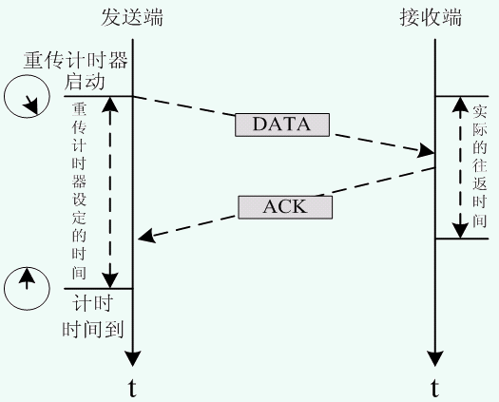
三、重传计时器
重传计时器用来处理报文确认与等待重传时间。
在重传计数器规定的时间内收到了ACK报文
Notes:
TCP协议设置了4种计时器：重传定时器、坚持定时器、保持定时器（客户机失联）、时间等待定时器（断连）
发送数据的同时启动“重传定时器”。

Slide 14
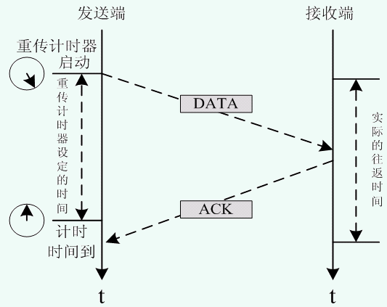
三、重传计时器
重传计时器用来处理报文确认与等待重传时间。
在重传计数器规定的时间内没有收到ACK报文
Notes:
认为出错，进行重传。

Slide 15
设定重传计时器的时间值需要注意的问题
需要分别为每个TCP连接启动一个重传计时器。
设定适当的时间值至关重要。
实际互联网环境中，客户端与服务器端之间的报文传输延迟变化很大。
设置重传计时器的数值最好采用
“动态的自适应重传方法”
Notes:
一个主机同时与其他两个主机建立两条TCP连接，需要分别为每个连接启动一个重传计时器；
设定重传计时器适当的时间值对于协议至关重要。
由于互联网在不同时间段的用户数量、流量与传输延迟变化也很大，因此即使相同的两个主机在不同时间建立的TCP连接，并且完成同样的访问操作，客户端与服务器端之间的报文传输延迟也不会相同。
在互联网环境中为TCP连接确定合适的重传定时器数值很困难，不采用静态方法，而使用一种动态的自适应重传方法。

Slide 16
计算重传时间的方法
对于每个TCP连接都要维持一个RTT变量，是当前到达目的结点在最佳估计往返延时值。计算重传时间的公式为：
Timeout = β×RTT
β为一个大于1的常数加权因子；RTT是一个加权平均值，其计算公式为：
RTT = α×旧RTT+(1-α)×最新RTT测量值
旧RTT是上一个往返时间估算值；最新RTT测量值是实际测出的前一个报文的往返时间（样本）；α也是一个常数加权因子（0≤α<1）。
Notes:
α决定RTT对延迟变化的反应速度；当α接近1时，短暂的延迟变化对RTT不起作用；当α接近0时，RTT将紧紧跟随延迟变化。
β因子很难确定；当β接近1时，TCP能迅速检测报文丢失，及时重传，减少等待时间，但是可能引起很多重传报文；
当β太大时，重传报文减少，但是等待确认的时间太长；
作为折衷，TCP推荐β=2；以往返时间（RTT）为基础的重传超时可以是动态的。因此，使用最多的是设重传时间为RTT的两倍。

Slide 17
举 例
已知：收到了3个连接的确认报文段，它们比相应的数
据报文段发送时间分别滞后26ms、32ms与24ms。
假设：α=0.9，旧RTT=30ms 。
求：新的估计往返延时值为多少？
解：从题意中可以找出以下的已知条件：
α=0.9，旧RTT=30ms，M1=26ms，M2=32ms，M3=24ms。
根据公式可以计算出：
RTT1=0.9×30+（1-0.9）×26≈29.6（ms）
RTT2=0.9×29.6+（1-0.9）×32≈29.8（ms）
RTT3=0.9×29.8+（1-0.9）×24≈29.3（ms）

